Slide 1
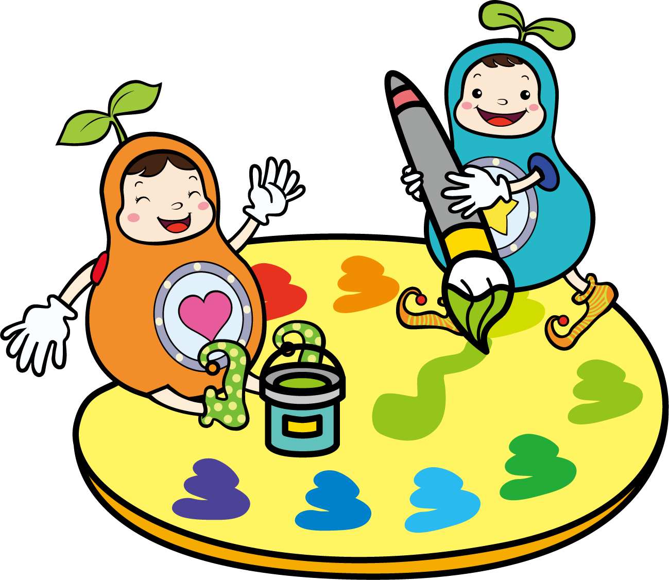

조형마을
사전안전교육

Slide 2

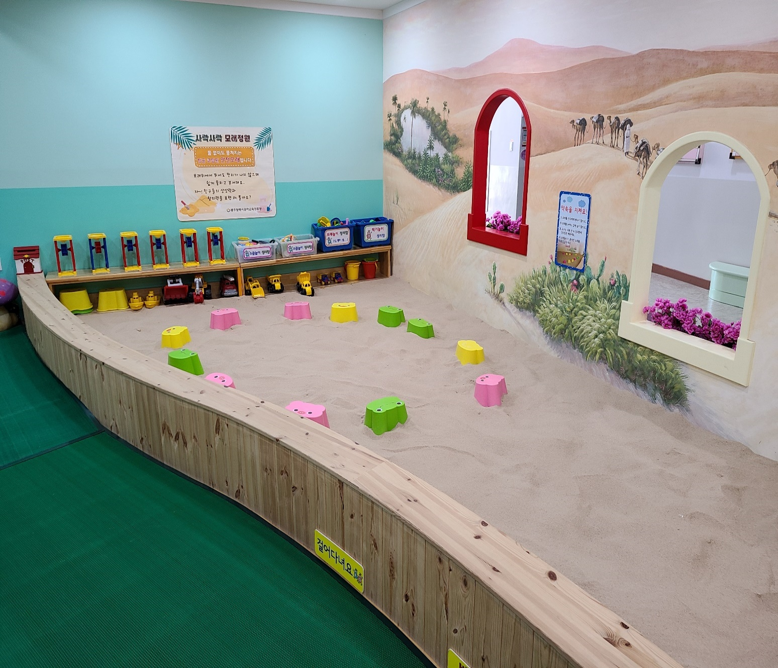


사락사락
모래정원
이용방법
잘 뭉쳐지는 실내 놀이용 모래와 다양한 도구를 이용해 모래 놀이를 해요
장화로 갈아신고 활동해요
주의해요
친구에게 모래를 뿌리면 친구의 눈이나 입에 모래가 들어갈 수 있어요
안전약속
의자에 앉아서 활동해요

Slide 3
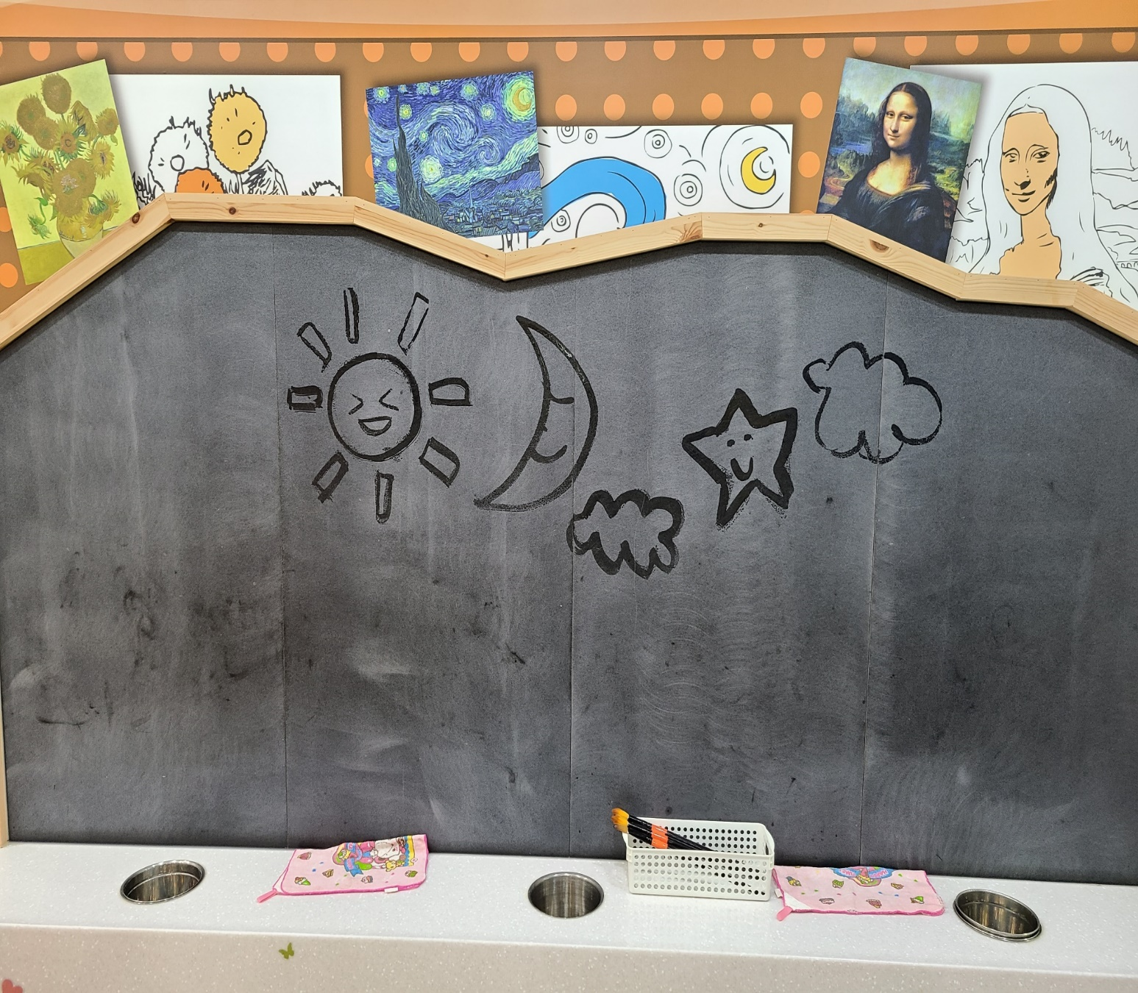
물로 그림을
그려요
이용방법
붓에 물을 묻혀서 오석판에 그림을 그려요
물이 수증기가 되어 그림이 사라지는 현상을 관찰해요
주의해요
물을 묻힌 후에는 아래에 있는 수건에 붓을 털어 물의 양을 조절해요
안전약속
붓을 던지지 않아요

Slide 4
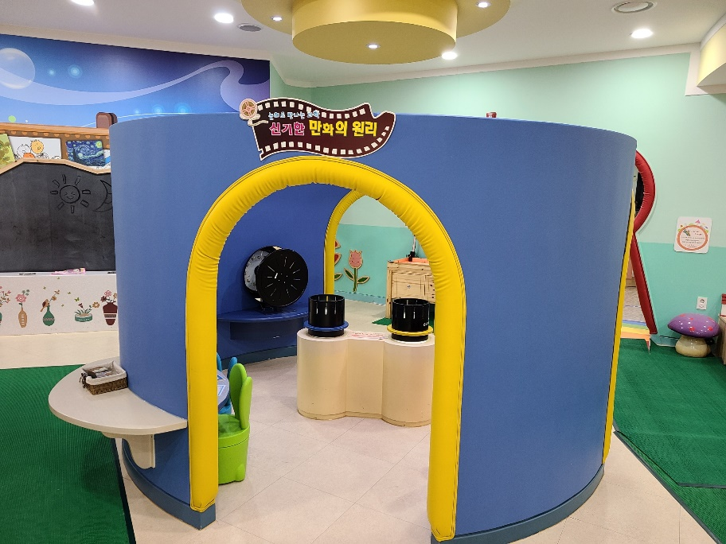
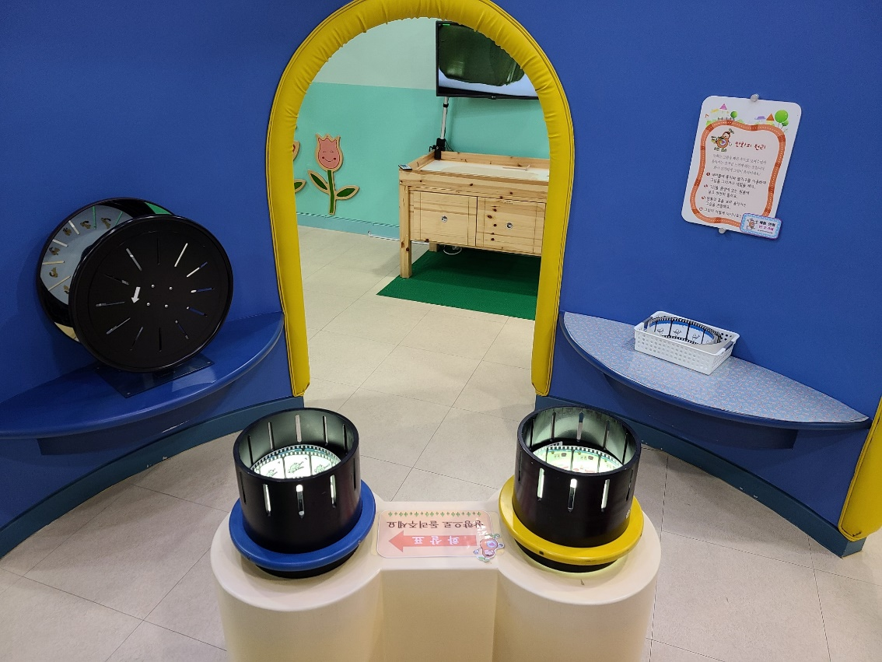
만화의 원리
이용방법
돌림판을 돌려 움직이는 그림을 관찰해요
내가 그림을 그려 만화를 만들어요
주의해요
돌림판 속에 손가락을 넣으면 손가락이 통에 끼어 다칠 수 있어요
안전약속
만화는 눈으로만 감상해요

Slide 5
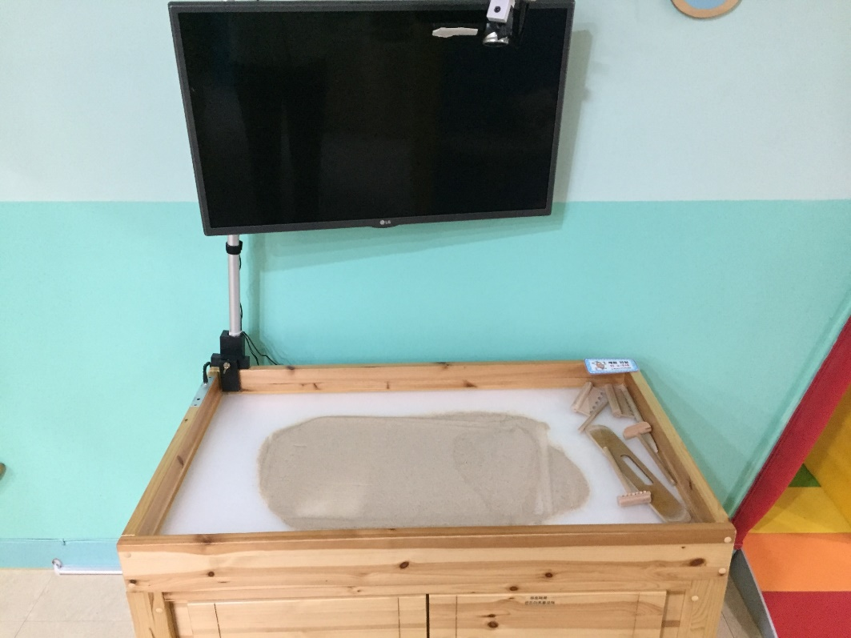
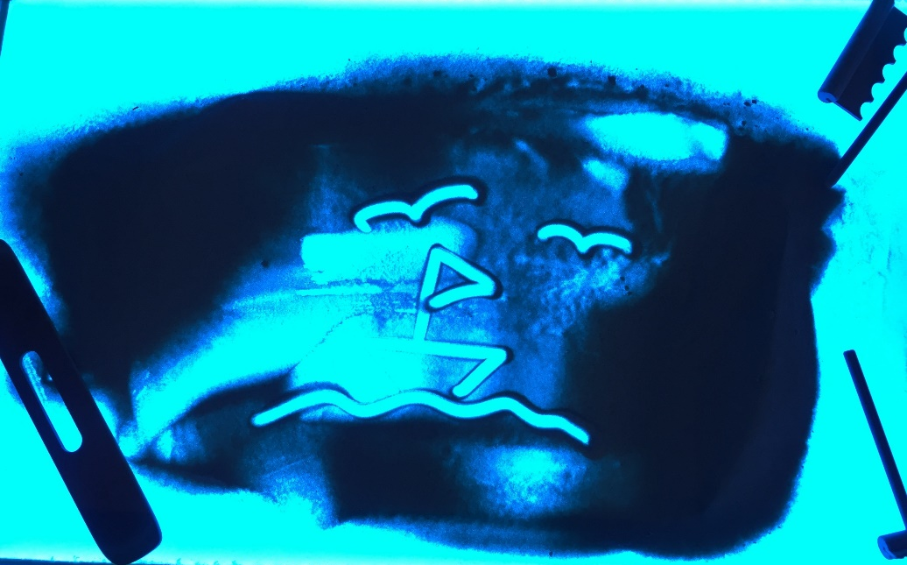
LED
샌드아트
이용방법
샌드테이블의 알록달록 조명 위에 모래를 이용해 그림이나 글자를 그려보아요
주의해요
모래는 상자 안에서만 가지고 놀이해요
안전약속
친구에게 모래를 뿌리지 않아요

Slide 6
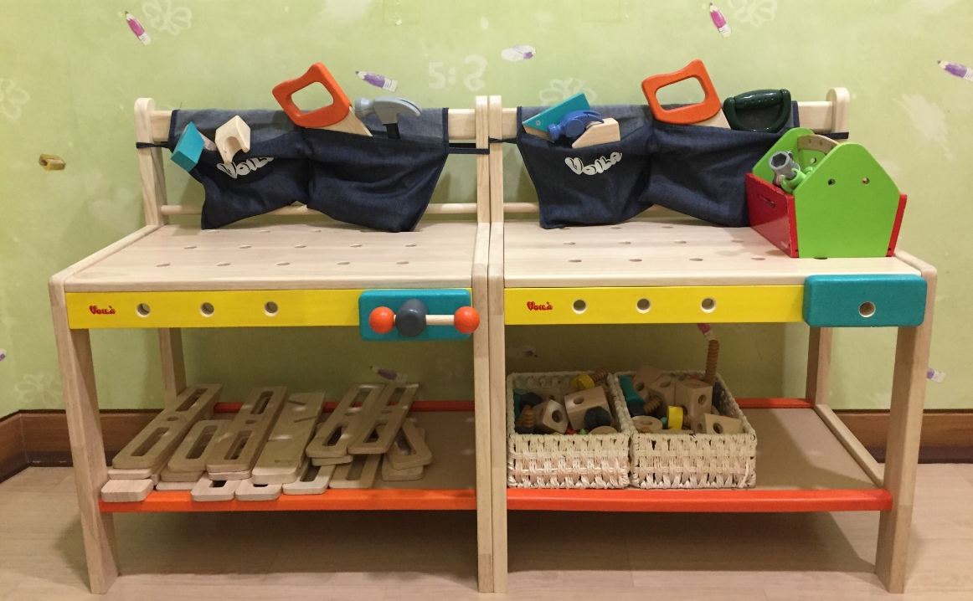
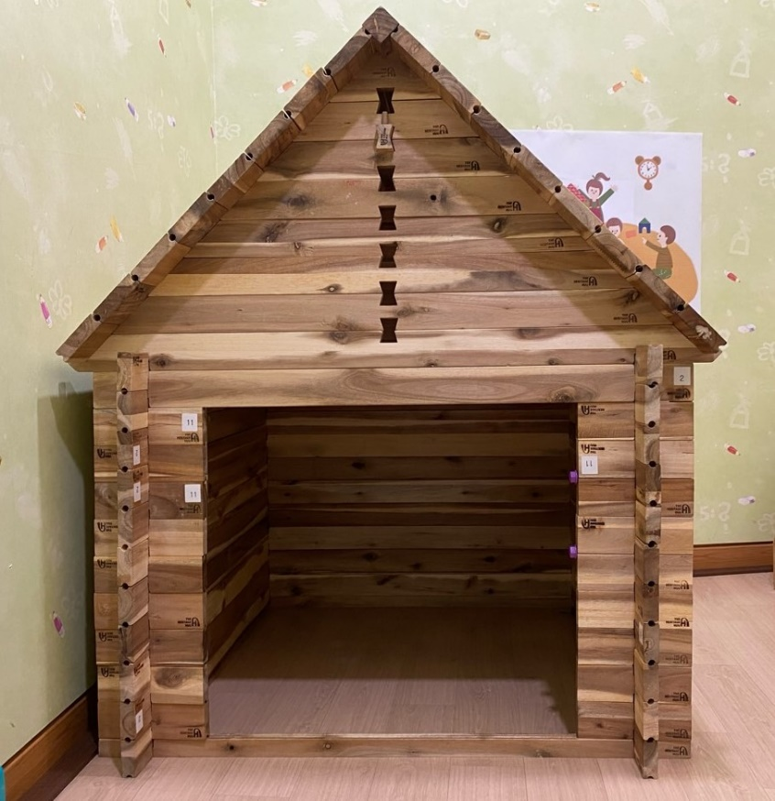
집을 지어요
이용방법
다양한 모양의 나무를 탐색해요
목공놀이 도구를 이용해 튼튼한 나무집을 만들어요
주의해요
목공놀이 도구를 너무 세게 두드리면 다칠 수 있어요
안전약속
놀이 도구를 조심해서 다뤄요

Slide 7
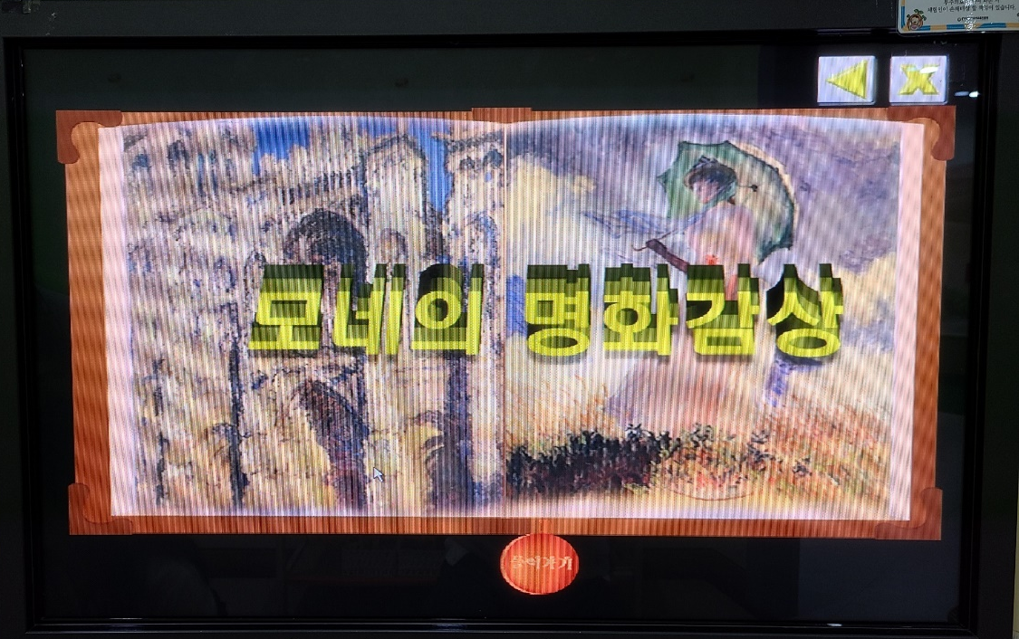
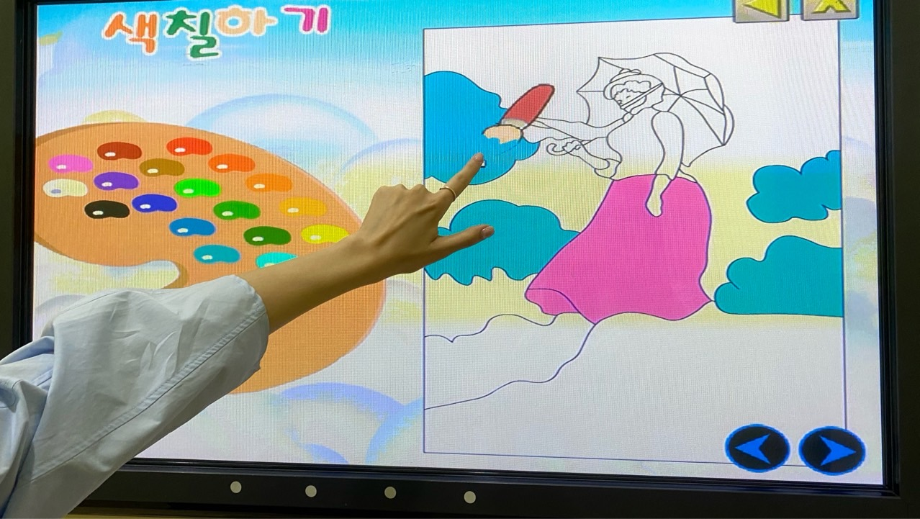
나도 화가
이용방법
모니터를 터치해 명화 그림 그리기와 색칠 놀이, 퍼즐 놀이를 해요
주의해요
모니터를 때리거나 긁으면 고장이 날 수 있어요
안전약속
도구를 조심히 다뤄요

Slide 8
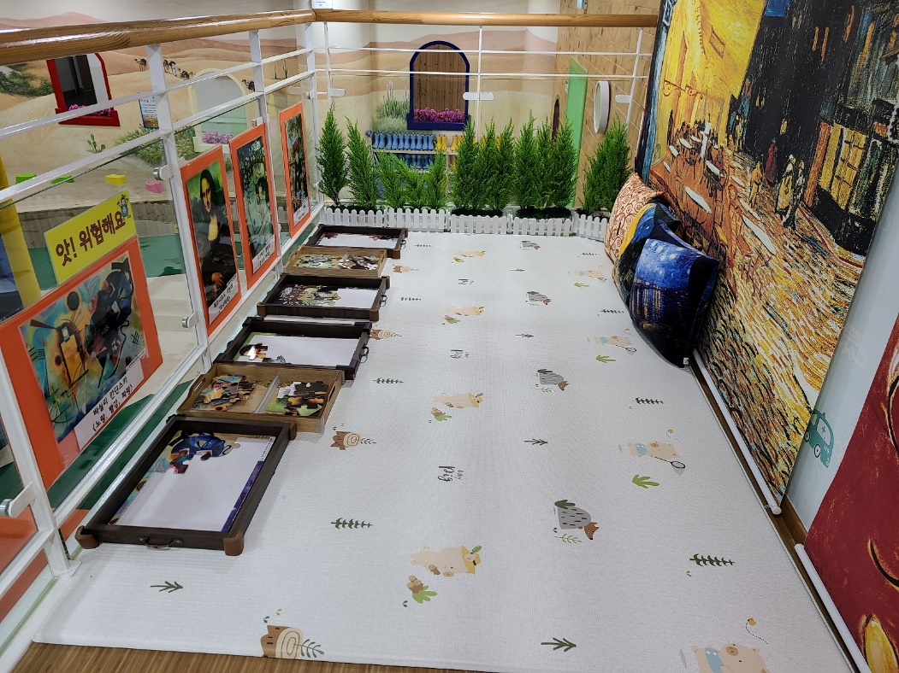
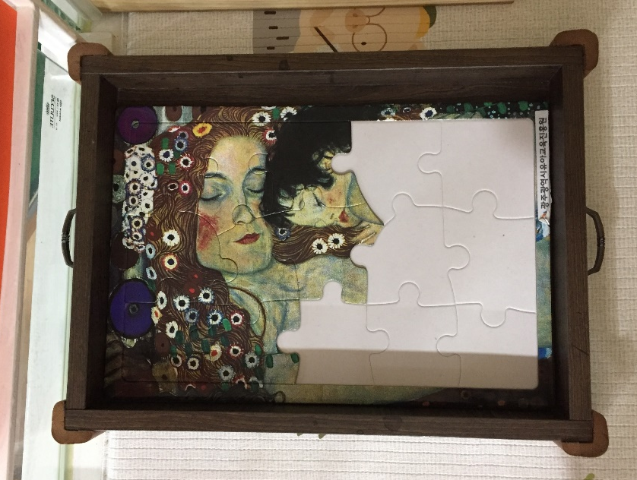
명화감상실
이용방법
세계 여러 나라의 미술 작품을 감상해요
명화 퍼즐 맞추기와 색칠 놀이를 해요
주의해요
2층에서 뛰거나 난간에 기대 장난을 치면 위험할 수 있어요
안전약속
2층에서는 천천히 걸어 다녀요

Slide 9
즐겁고 안전한
체험을 해요~

